Slide 1
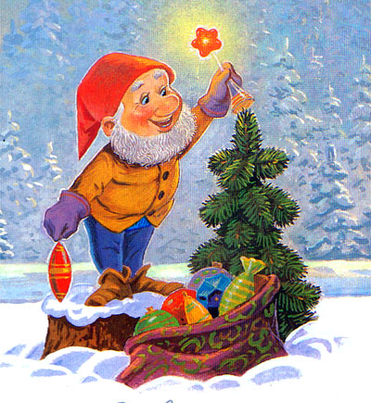
ИГРА ДЛЯ ДЕТЕЙ 5 – 7 ЛЕТ
«НАРЯДИ ЕЛОЧКУ БЕЗОПАСНЫМИ ИГРУШКАМИ»
Автор: Щепилова Елена Борисовна, педагог – организатор,
дошкольного отделения ГБОУ лицей № 1598, г. Москва

Slide 2
Цель игры: учить детей соблюдать меры безопасности при обращении с елочными игрушками; формировать осознанное отношение к собственной безопасности.

Slide 3
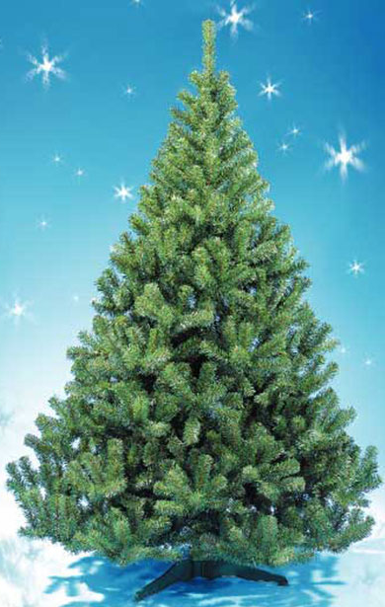
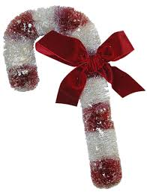
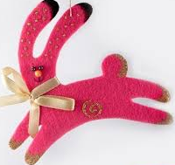
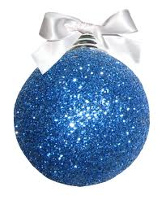
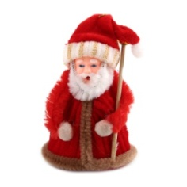
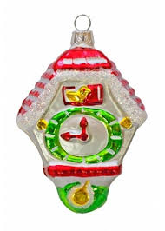
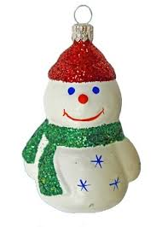
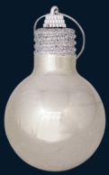
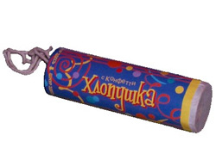
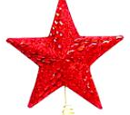
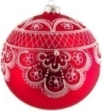

Slide 4
ИСПОЛЬЗОВАННЫЕ ИНТЕРНЕТ - РЕСУРСЫ
http://jili-bili.ru ель,
http://dom-podarka.ru звезда,
http://ro-to.ru/goods/svecha-dekorativnaya свеча декоративная,
http://www.snowmen.ru/categories/44/items/1328/ игрушка Дед Мороз,
http://flock-tehno.okis.ru/fotogalery.21412.html елочный шар, игрушка из ткани
http://www.mainecoon-forum.ru елочные игрушки из лампочек,
http://playhome.com.ua хлопушка,
salut-stik.kz бенгальские огни,
http://www.ozon.ru/context/ елочные игрушки ,

